Slide 1
Projekt
Materialbestellung über QR Code

Slide 2
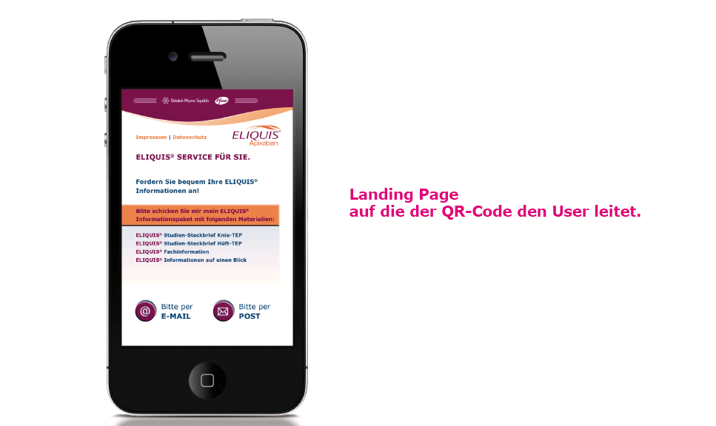
Seite 1

Slide 3
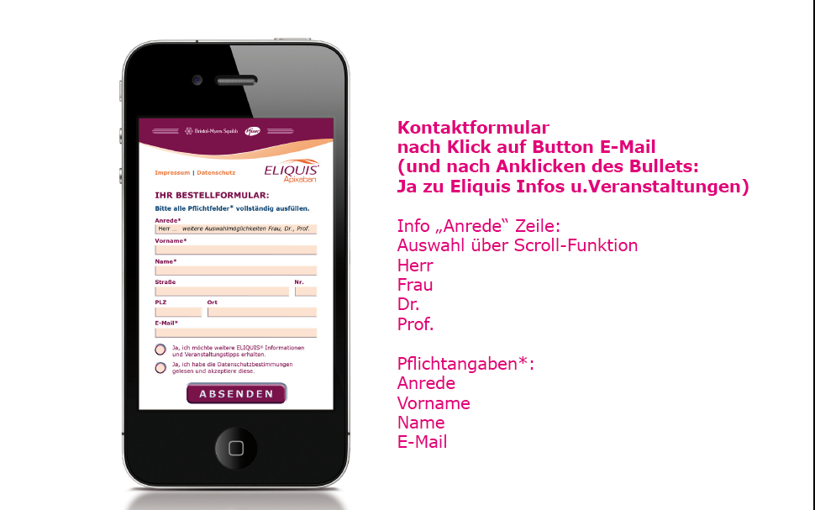
Seite 2a

Slide 4
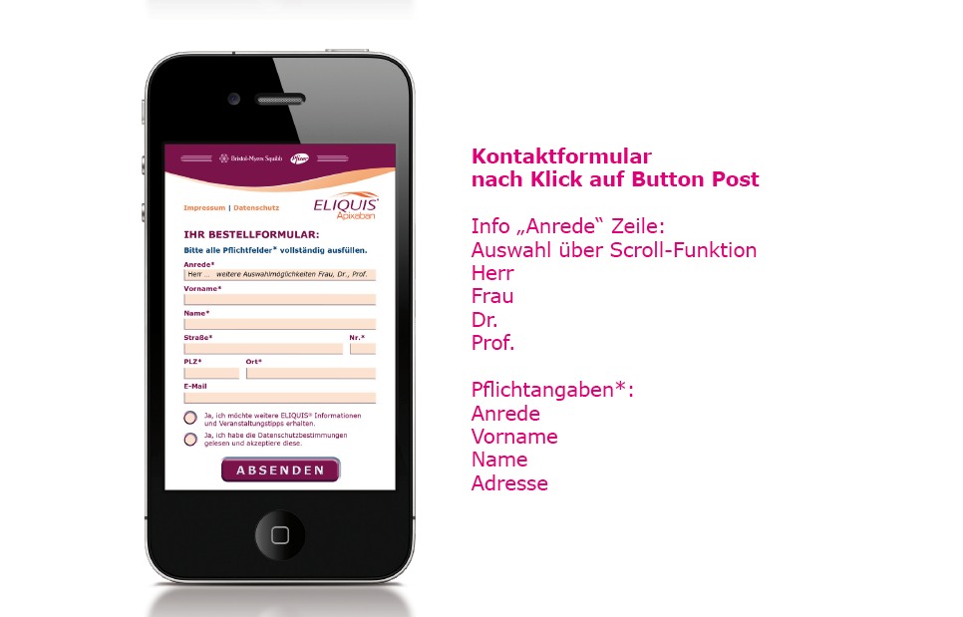
Seite 2b

Slide 5
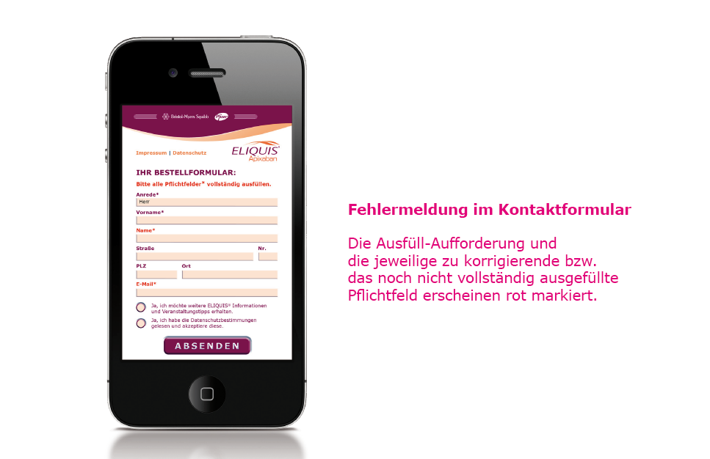
Seite 2c

Slide 6

Seite 3

Slide 7
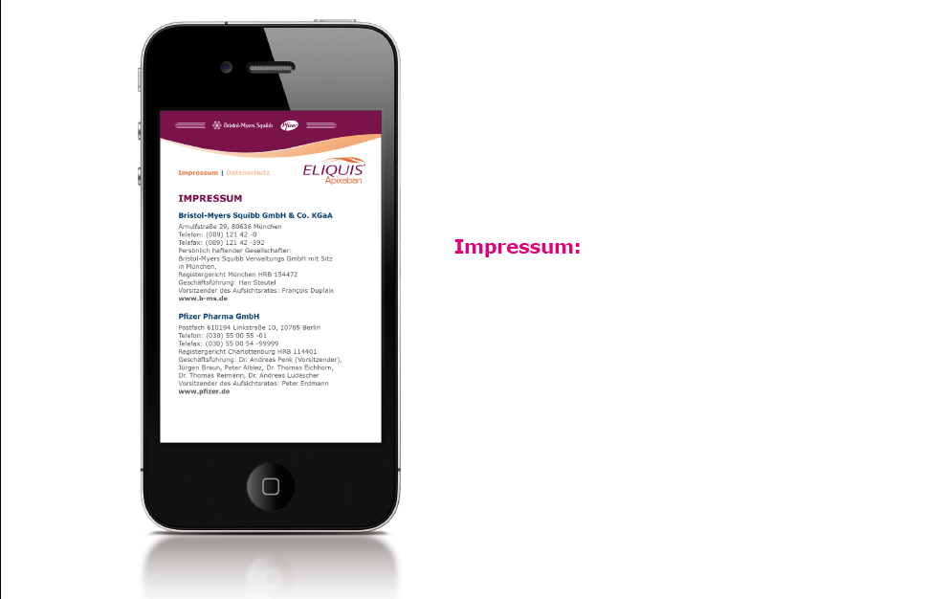

Slide 8
